Slide 1
МБДОУ д/с № 2 «Теремок»
Материалы на окружной конкурс мультимедийных презентаций
«Тот великий День Победы»,
посвященного 70-летию со дня Победы
в Великой Отечественной войне.
на тему: «Этот день будут помнить веками!»
разработала и реализовала с детьми
среднего дошкольного возраста
воспитатель: Голубева Оксана Александровна
2015г.
г. Семёнов

Slide 2
Схема взаимодействия участников проектной деятельности на тему:
«Этот день будут помнить веками!»
Участники педагогических интернет сообществ
Воспитанники, воспитатели
Сотрудники «Историко-художественого музея»
Семьи воспитанников
Старший воспитатель
Сотрудники центральной библиотечной системы

Slide 3
1 ЭТАП
Проект на тему: «Этот день будут помнить веками»
Информационная карта проекта.
Тип проекта: краткосрочный, познавательно – исследовательский, практико – ориентированный.
Цель: Формирование патриотических чувств дошкольников, уважения к ветеранам Великой Отечественной войны.
Задачи: Дать первоначальные знания о Великой Отечественной войне, о государственном празднике 9 Мая День Победы. Познакомить с понятиями: Великая Отечественная война, ветеран ВОВ, труженик тыла, дети войны.
Актуальность проблемы: в период смены общественных формаций нарушается преемственность поколений в воспитании детей, и, прежде всего в сфере передачи нравственного опыта, главных жизненных установок. Дети мало знают о празднике Победы, почему он существует и кому посвящен. Дошкольники не испытывают чувства гордости за свою Родину, за героев победителей в Великой Отечественной войне.

Slide 4
Форма организации образовательной деятельности | Тема
1.Обогащение предметно пространственной среды | дидактические игры: «Чья форма», «Что изменилось», «Военный транспорт». создание предметно пространственной среды в соответствии с ФГОС: альбомы, серии картин, медиотека.
2.Рассматривание картин и открыток, посвященных 9 Мая | методическое пособие с дидактическим материалом «Армия России Надёжный щит родины» Автор: Станислав Вохринцев. наглядно – дидактическое пособие «День Победы» Издательство «Мозайка – Синтез» наглядно – дидактическое пособие «Великая Отечественная Война» Издательство «Мозайка – Синтез» создание и просмотр альбома открыток посвященному 9 Мая.
3.Беседы. | «Великая Отечественная Война» «Дети войны» «В мире военной техники» «Труженики тыла» «Ветераны Великой Отечественной Войны»
4.Посещение экскурсий: | участие в интерактивной программе историко-краеведческого музея на тему: «Чтобы помнили» в центральную библиотеку: первая встреча на тему: «День Победы». в детскую библиотеку: вторая встреча на тему: «Письма с войны» в парк Победы «Знакомство с мемориалом славы, с книгой памяти и олеей героев»
5. Непосредственно организованная образовательная деятельность | рисование: «Военная эскодрилия», «Танковая дивизия», «Салют в честь победы» барельефная лепка: «Самолёты» аппликация: « Открытки ветеранам»

Slide 5
6.Художественная литература | чтение рассказов и сборников: А. Митяев «Землянка», « Почему армия всем родная»; Я. Макаренко «Знамя победы», «В бою и труде» чтение стихов: Т.Шапиро «Я в солдатики играю», «День Победы»; Т.Лаврова «Праздник Победы»; С.Погореловский «Имя»
7.Конкурс чтецов (чтение стихов) | подготовка к конкурсу чтецов на тему: «Этих дней не смолкнет слава» Iтур – отборный, участвуют воспитанники между всей группы IIтур – между финалистами первого тура воспитанниками старшей и средней группы
8.Прослушивание музыкальных произведений | Песни военных лет Вставай страна огромная 22 июня ровно в 4 часа День Победы Катюша Марш Прощание Славянки
9.Культурно – досуговая деятельность | Праздник: « Пусть не будет войны»
10.Создание музея в ДОУ | «В память о славных тех годах»

Slide 6
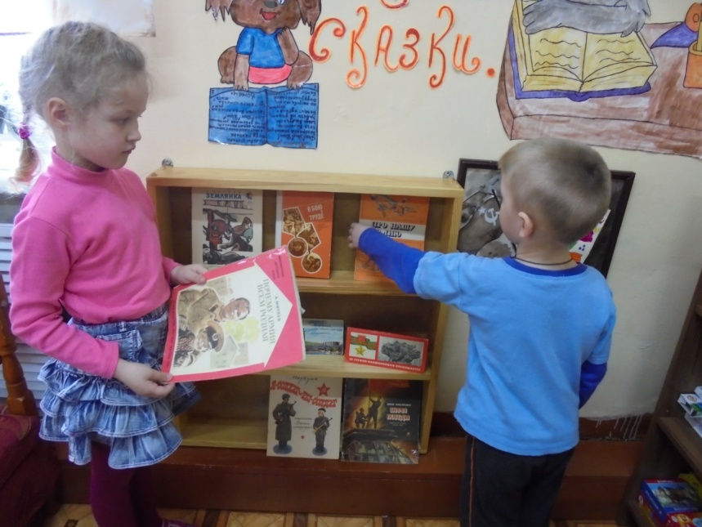
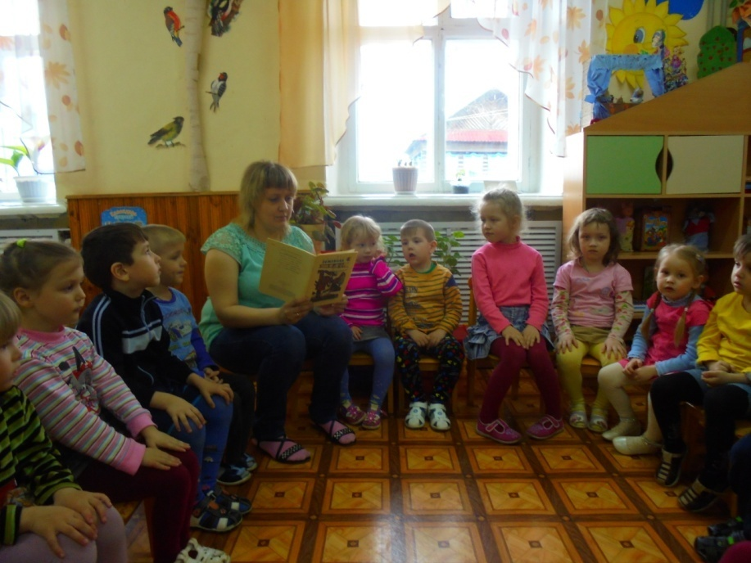
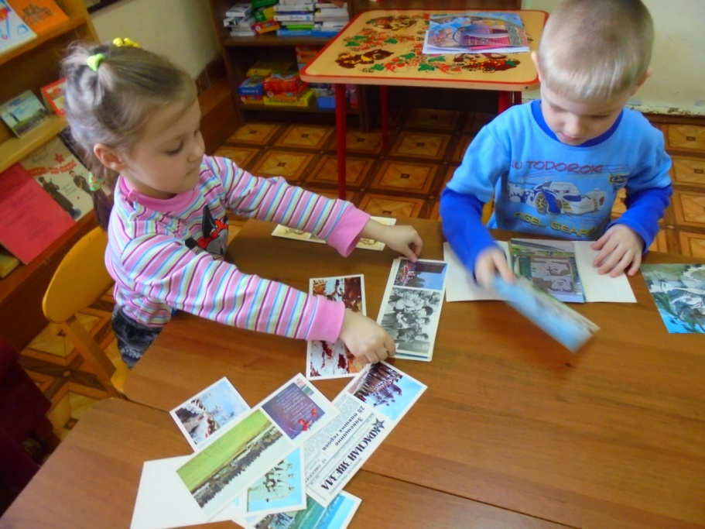
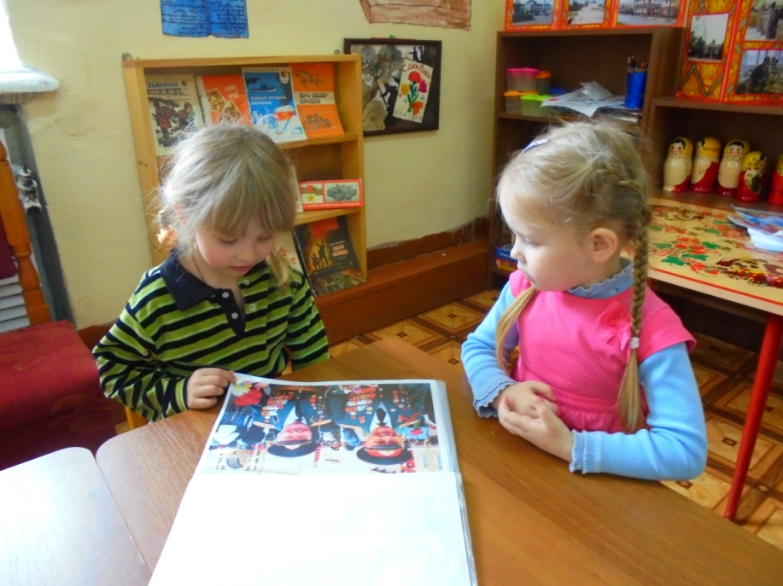
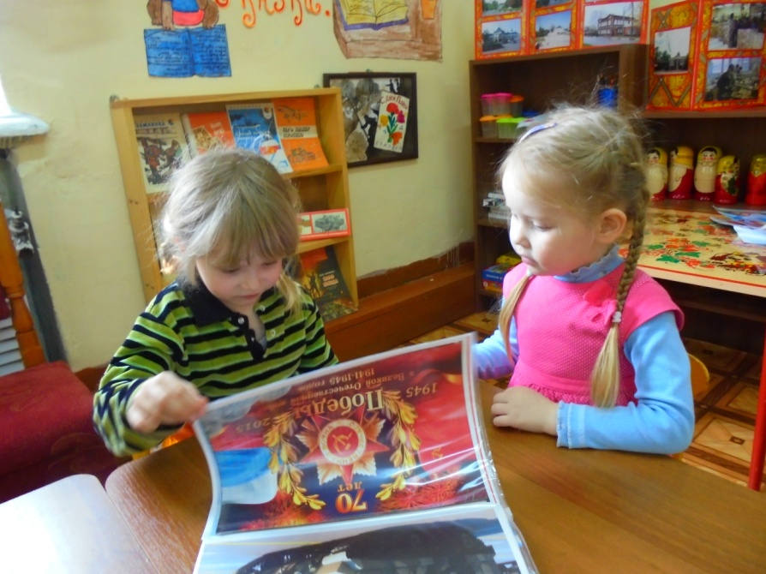
2 ЭТАП
Реализация проекта
Обогащение предметно пространственной - среды

Slide 7
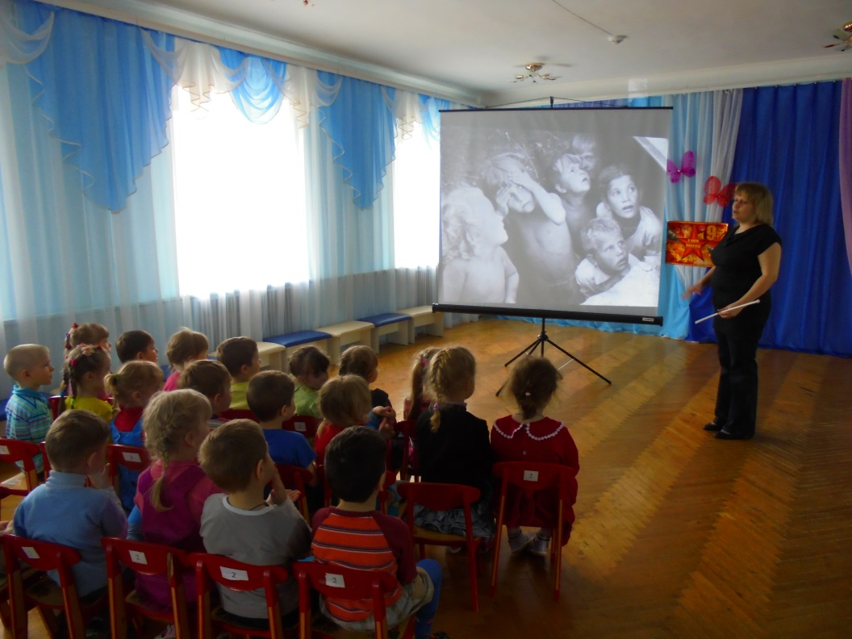
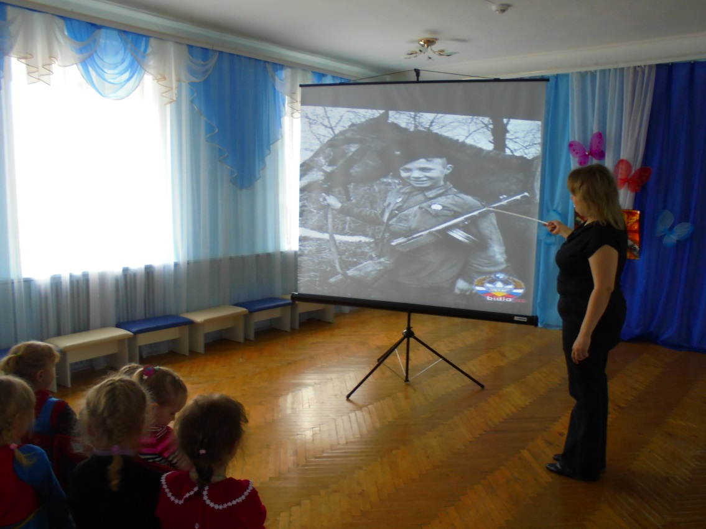
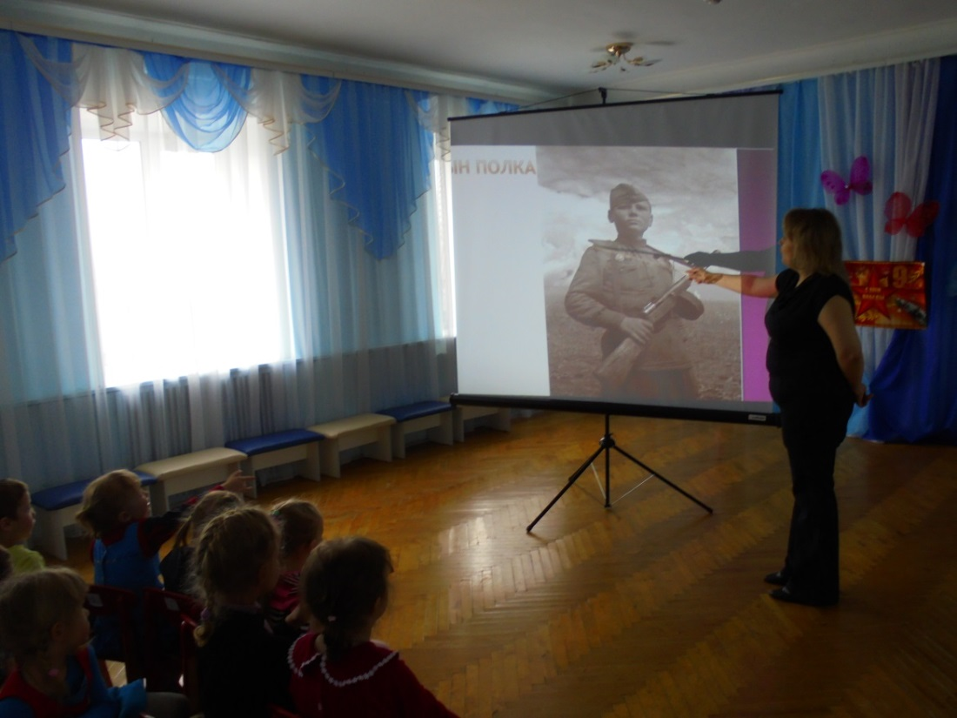
Организация совместной образовательной деятельности с детьми
Познавательное развитие. Ознакомление с окружающим миром.
тема: «Дети войны»

Slide 8
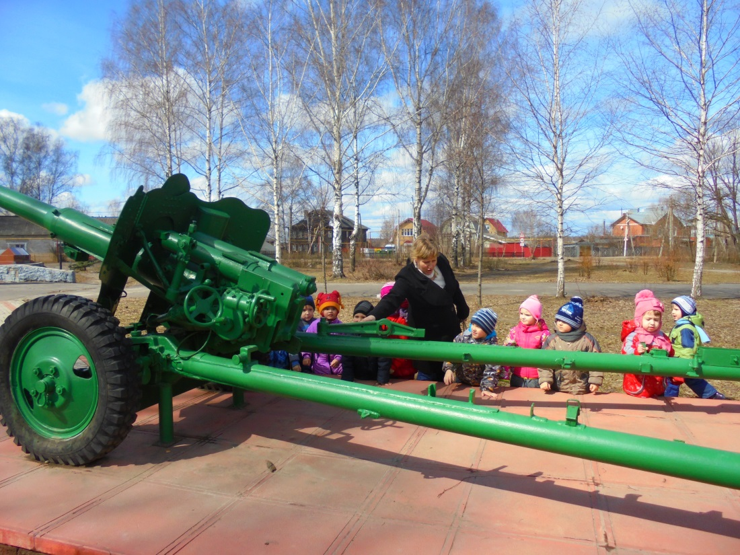
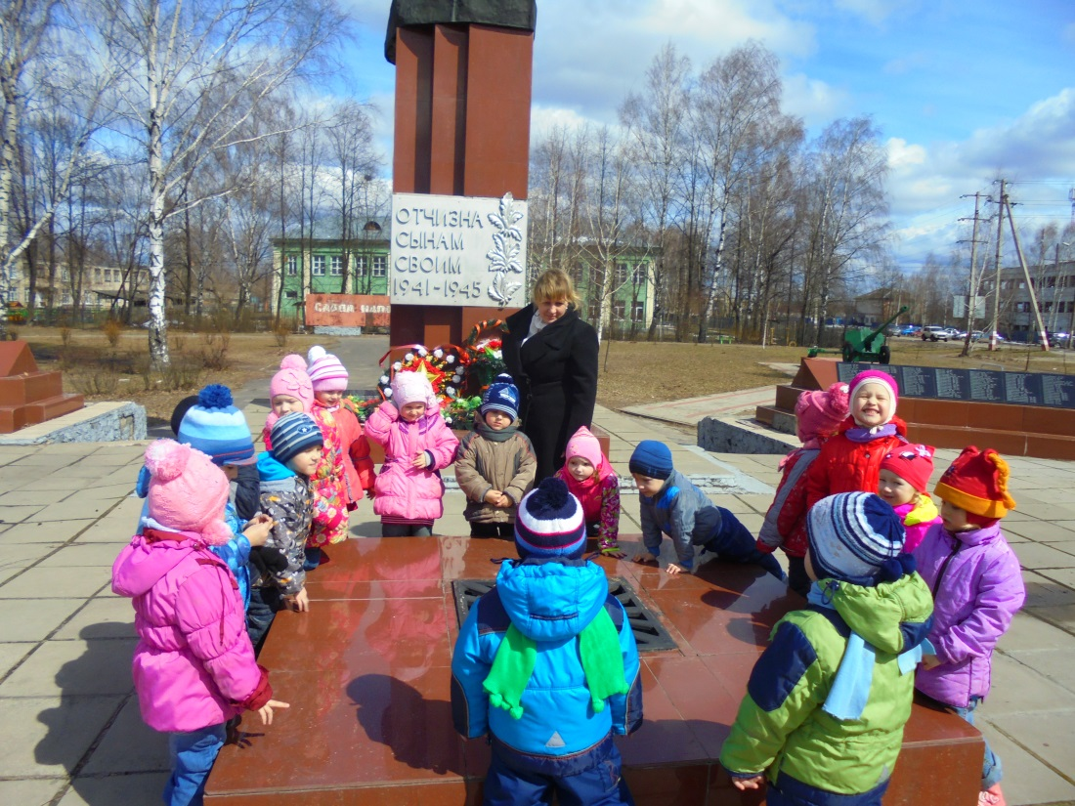
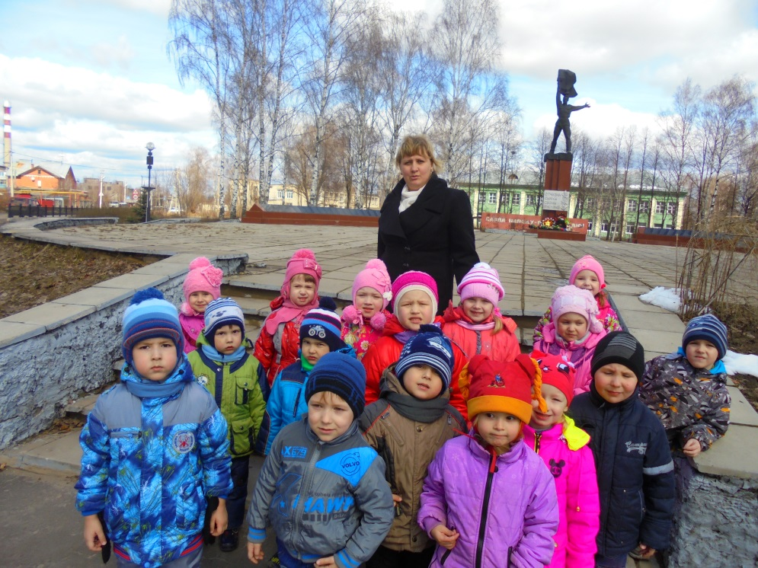
Познавательное развитие
Экскурсия в парк Победы.

Slide 9
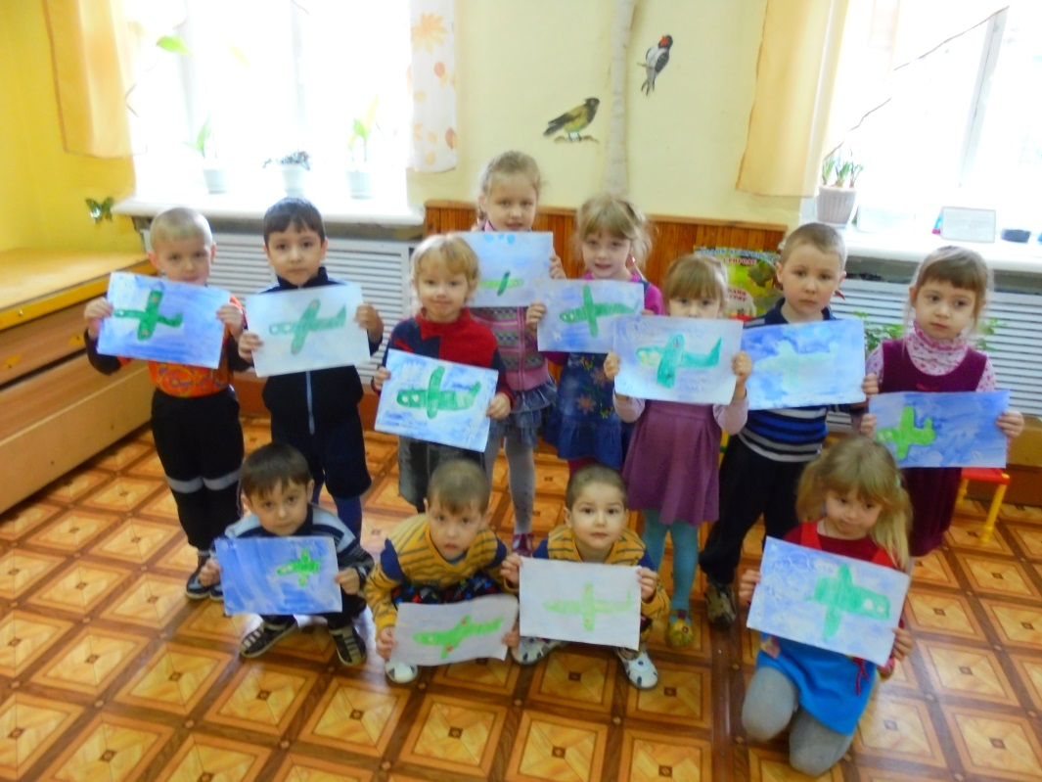
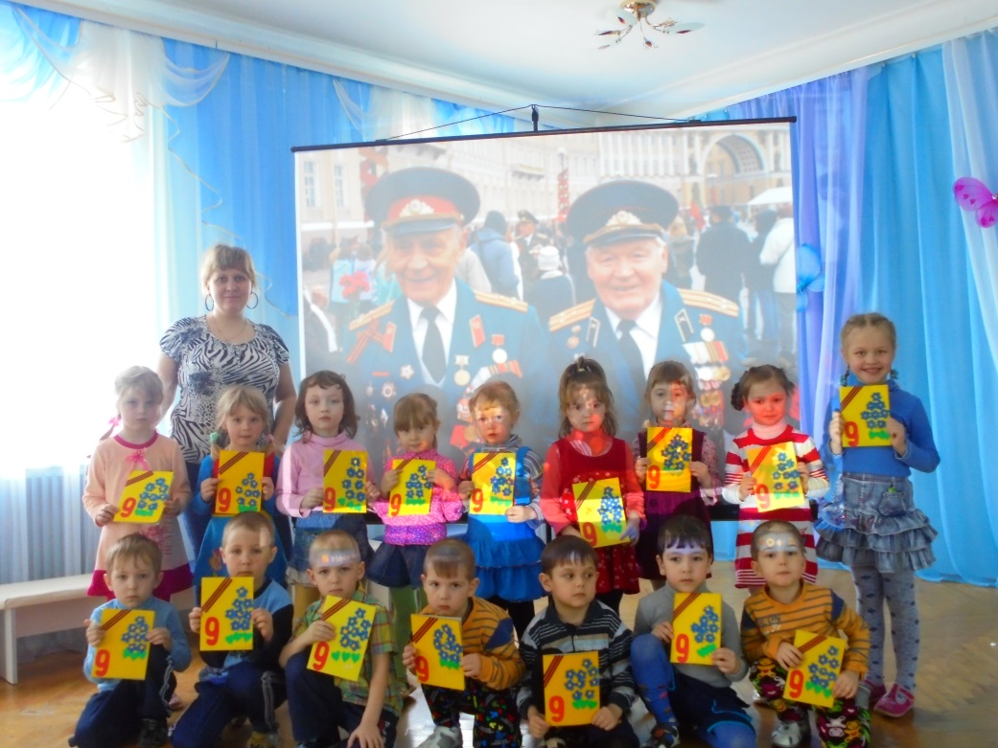
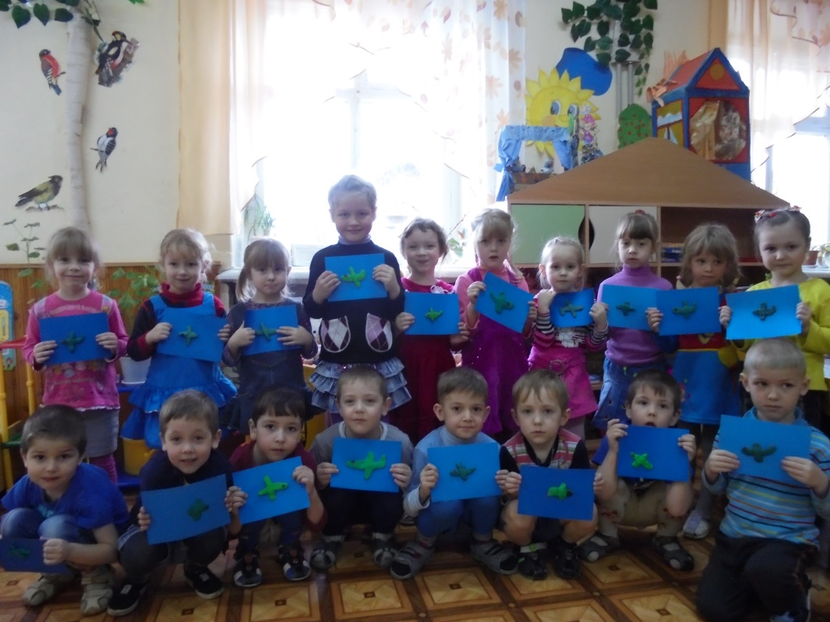
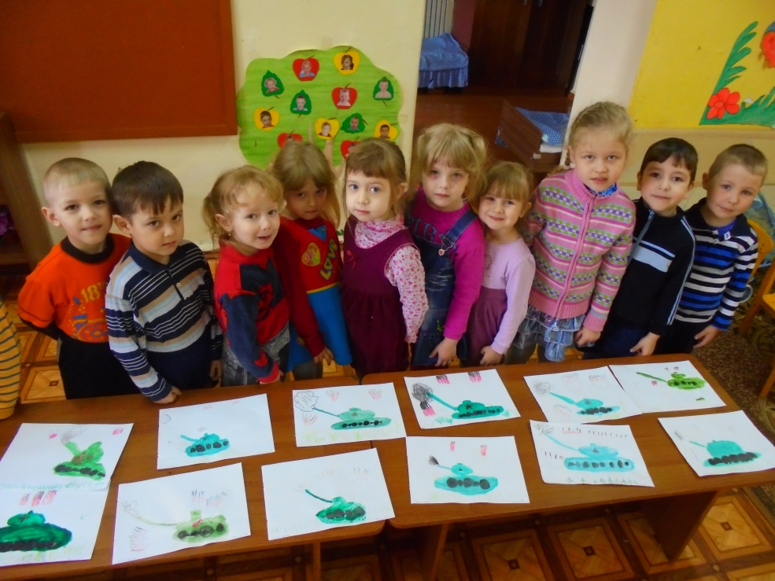
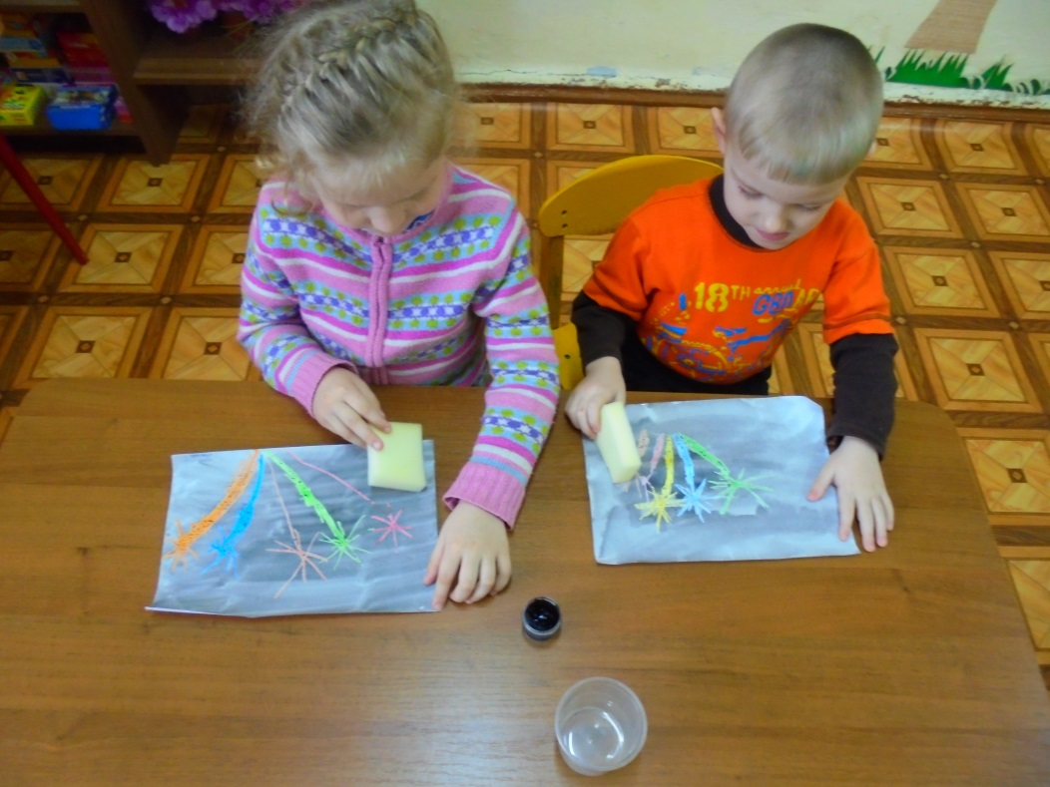
Непосредственно организованная образовательная деятельность
Художественное эстетическое развитие

Slide 10
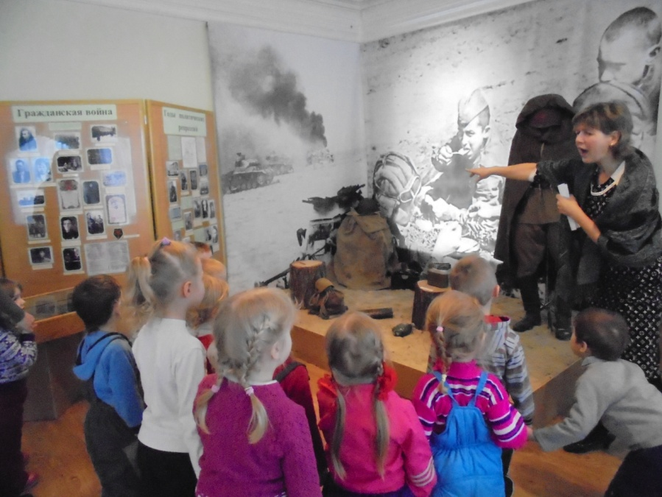
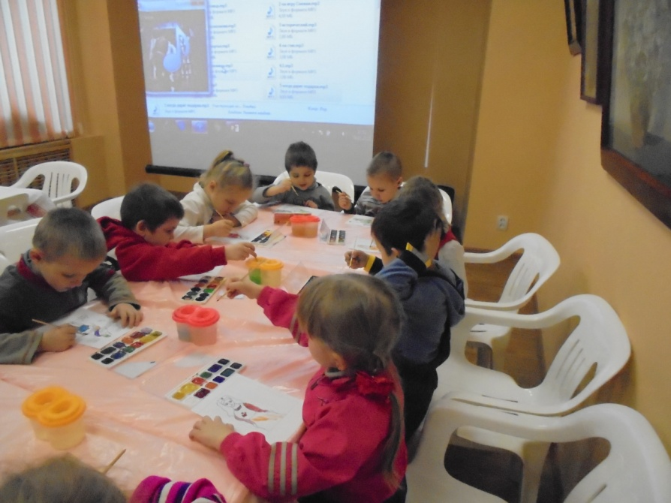
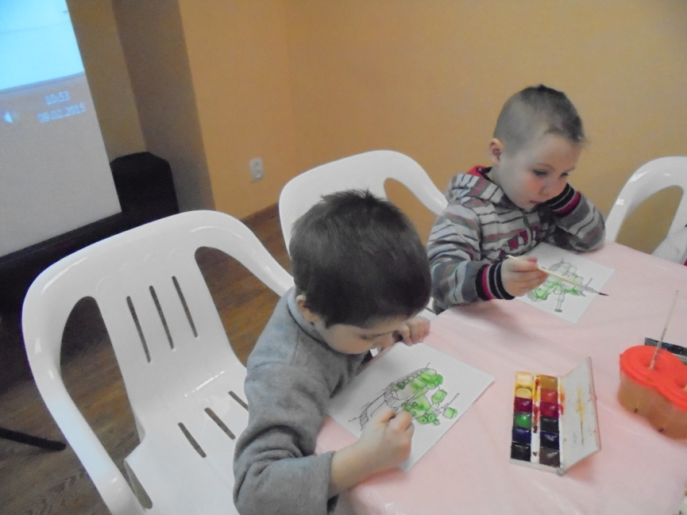
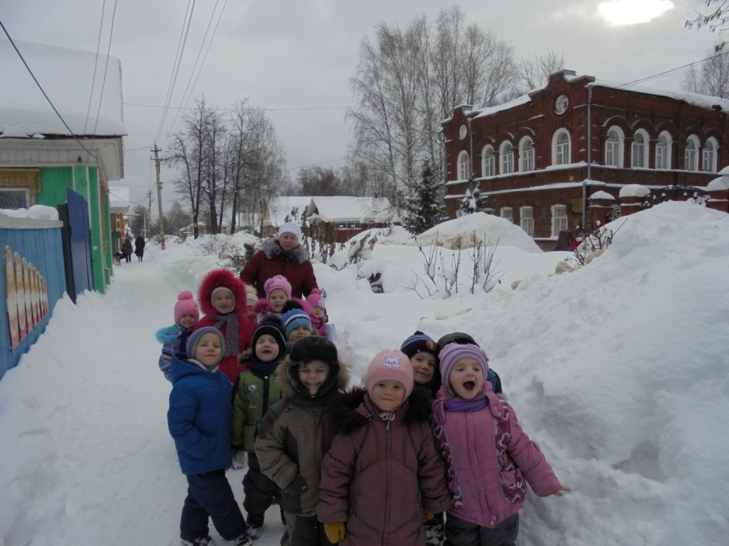
Познавательное развитие.
Экскурсия в историко – краеведческий музей.

Slide 11
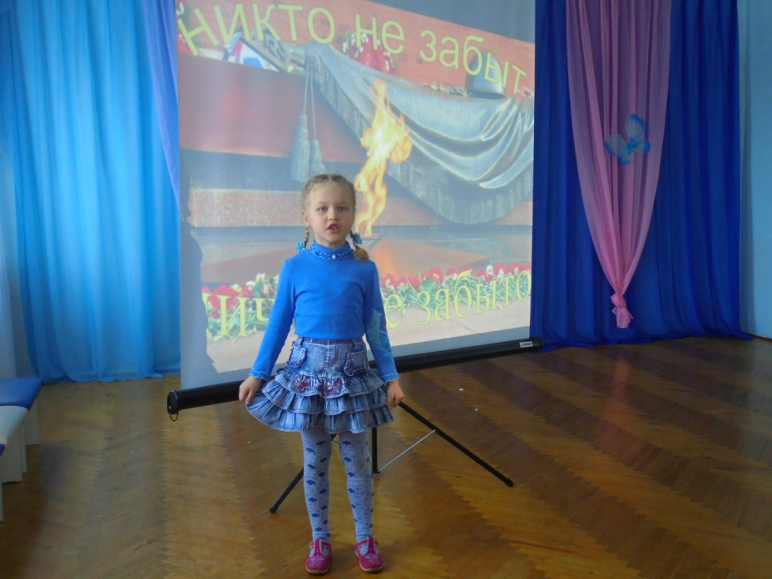
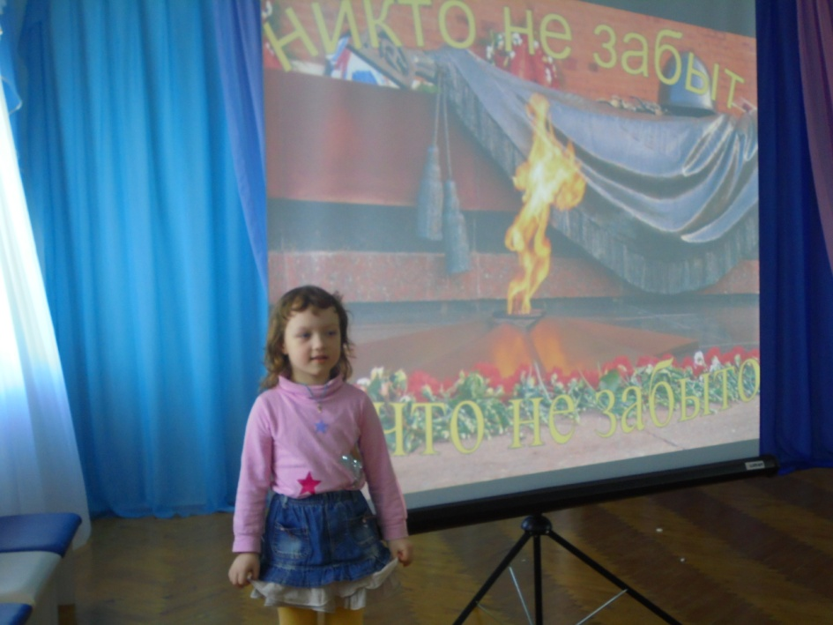
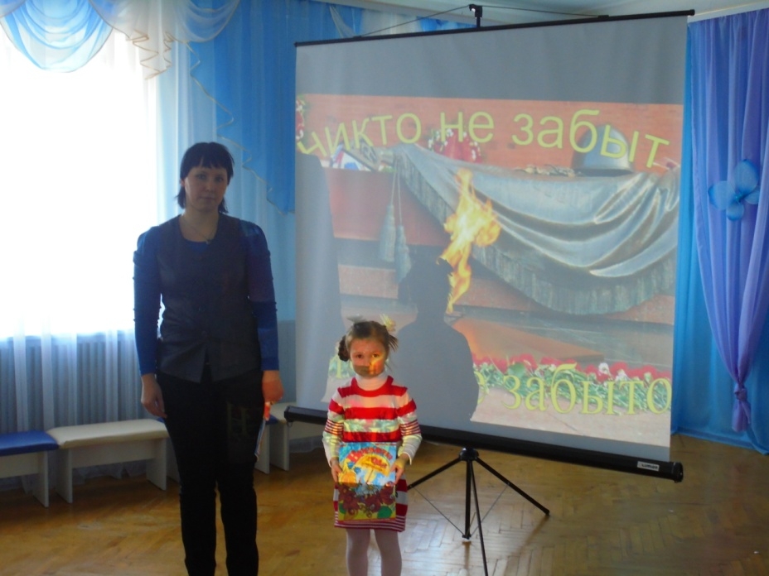
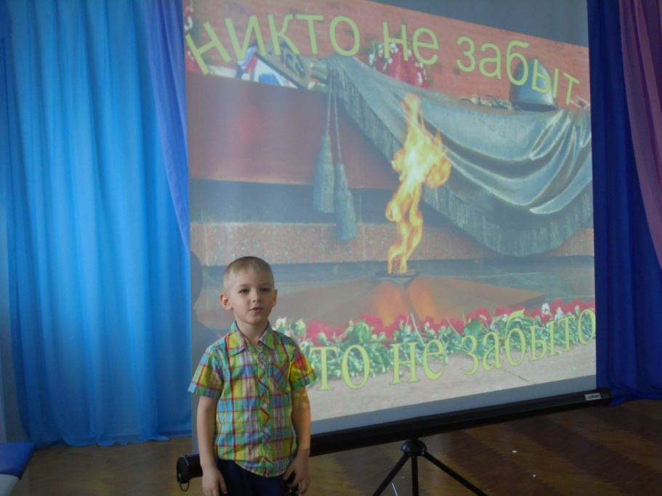
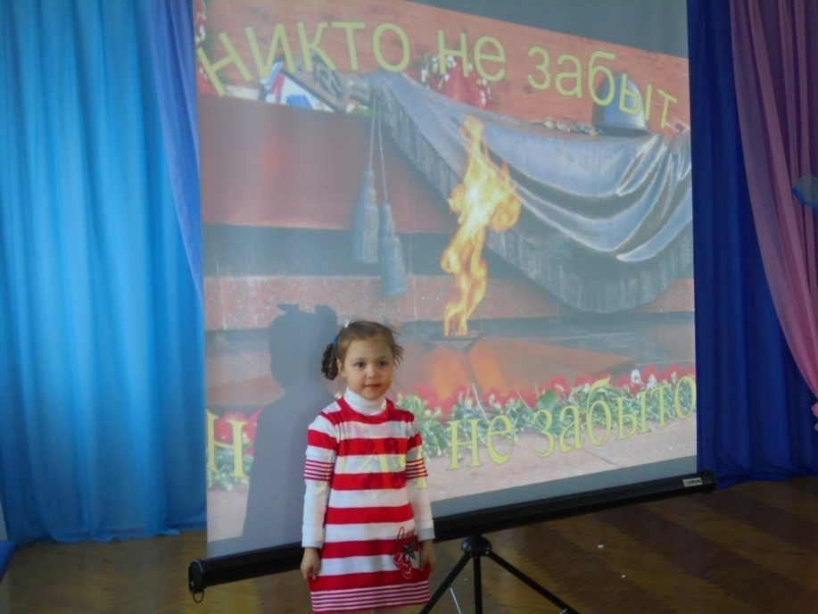
Конкурс чтецов в ДОУ.
На тему: «Этих дней не смолкнет слава»

Slide 12
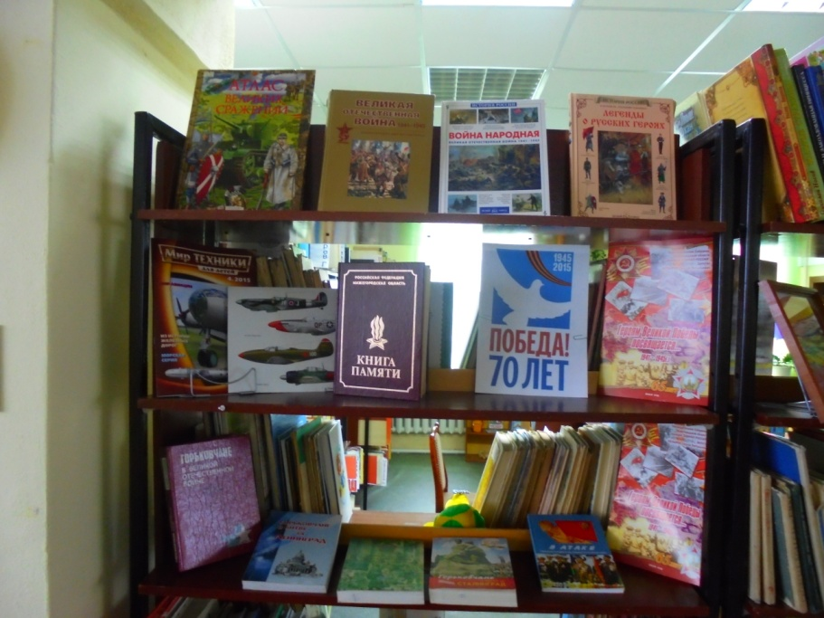
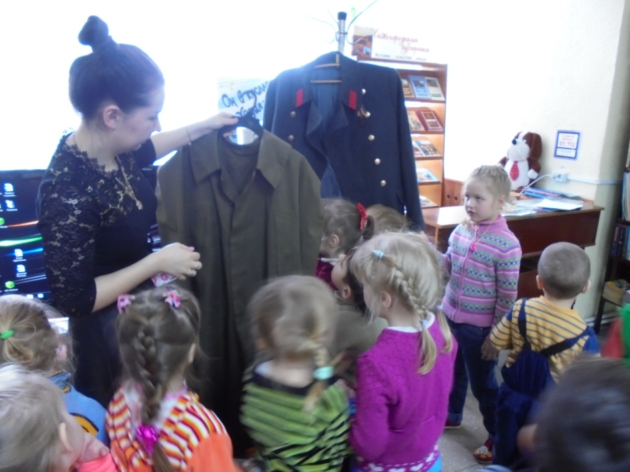
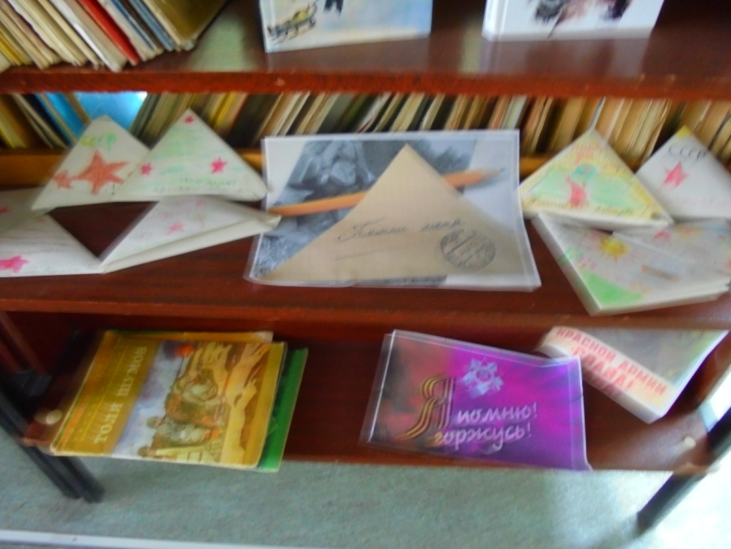
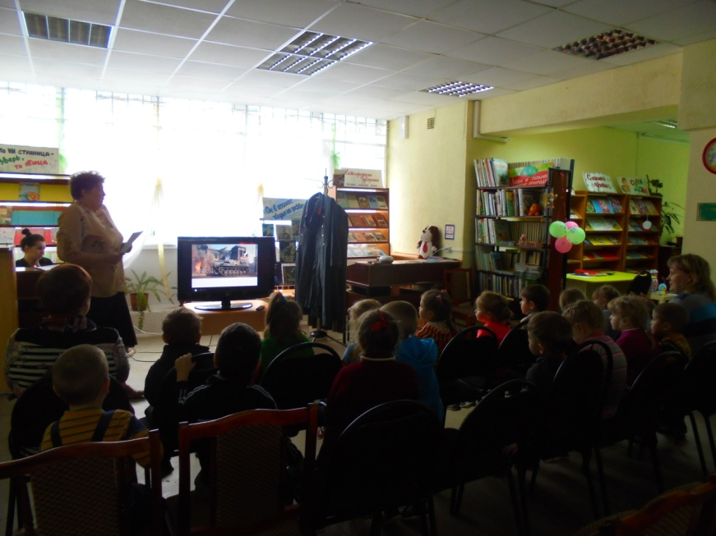
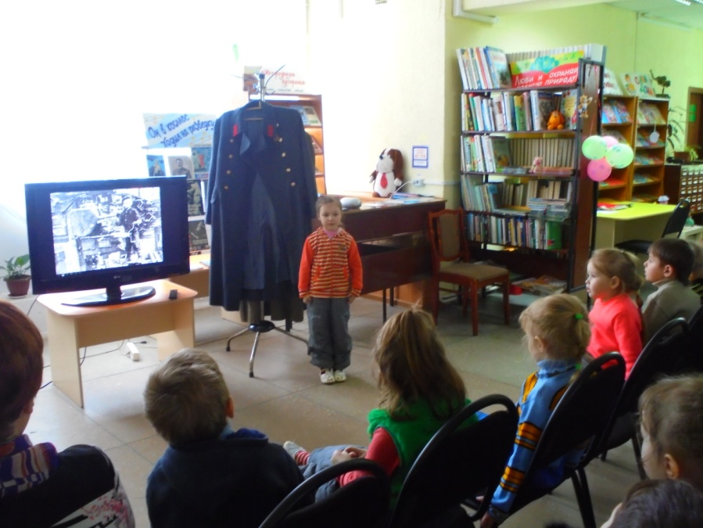
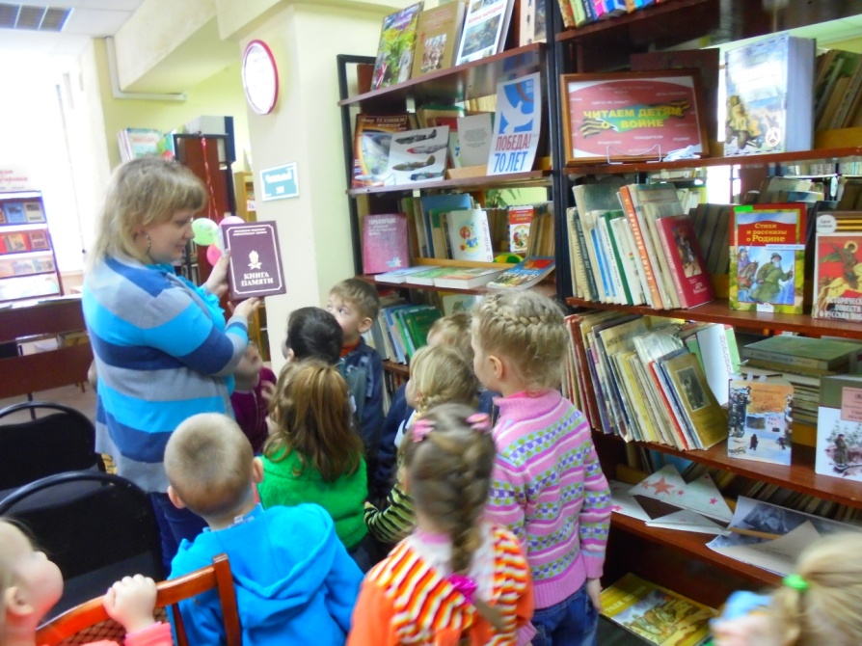
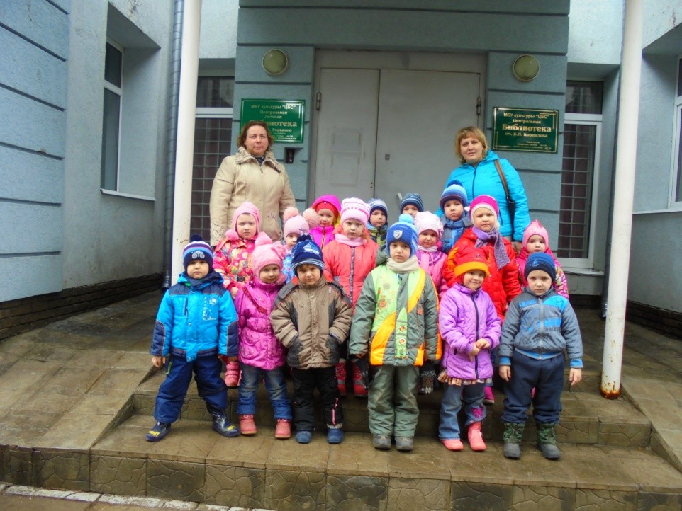
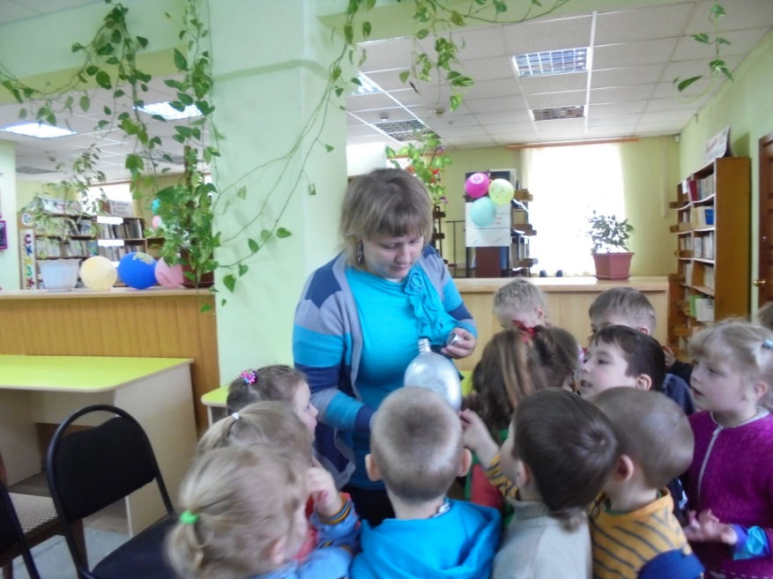
Речевое развитие.
Посещение детской библиотеки.
Тематическая беседа на тему: «Этот День Победы»

Slide 13
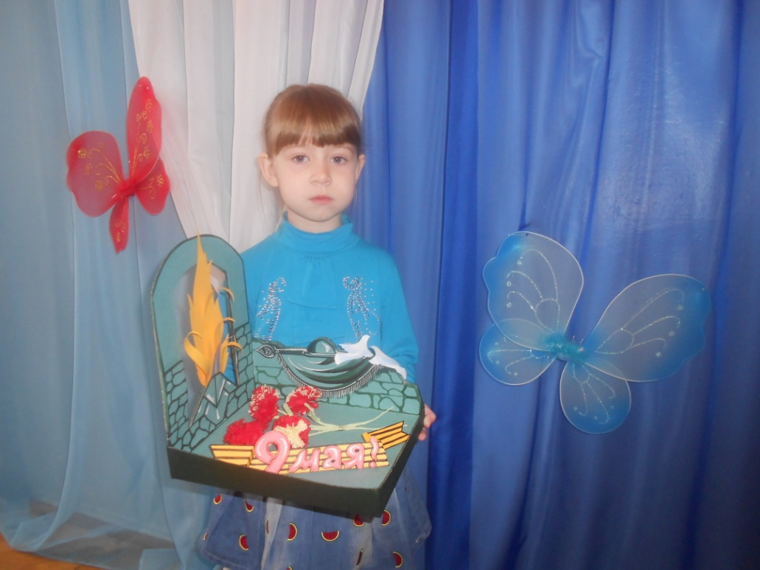
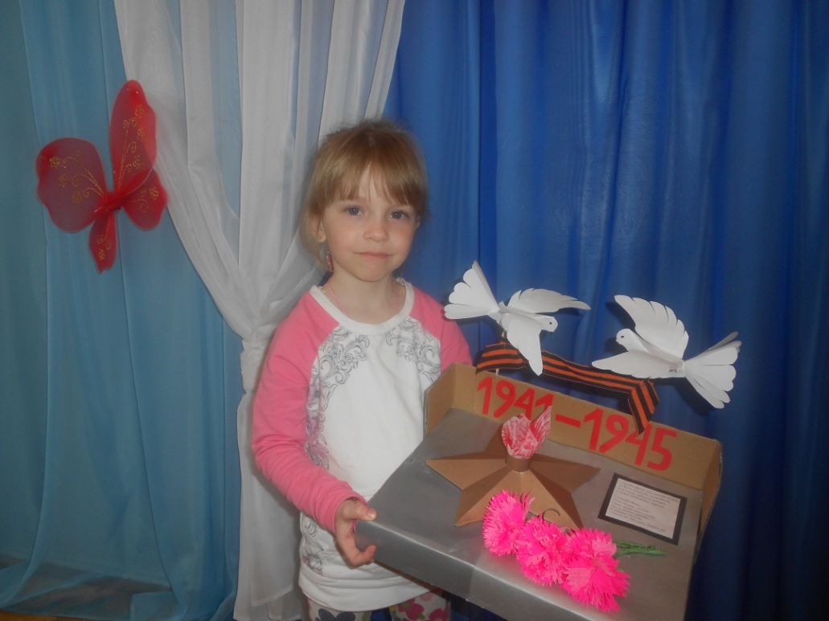
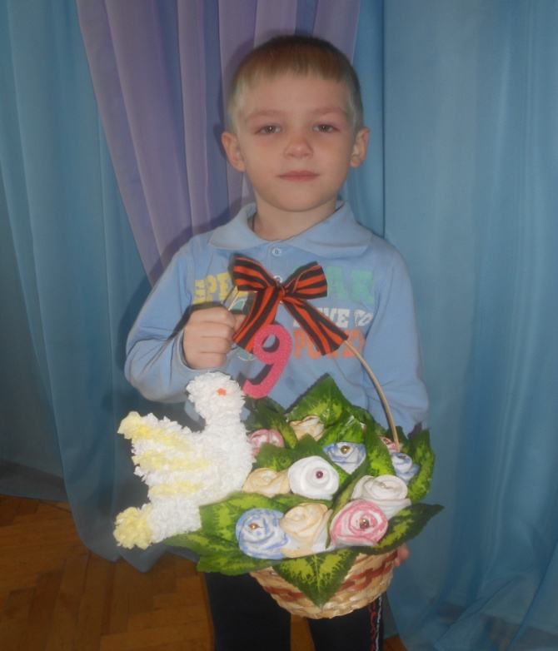
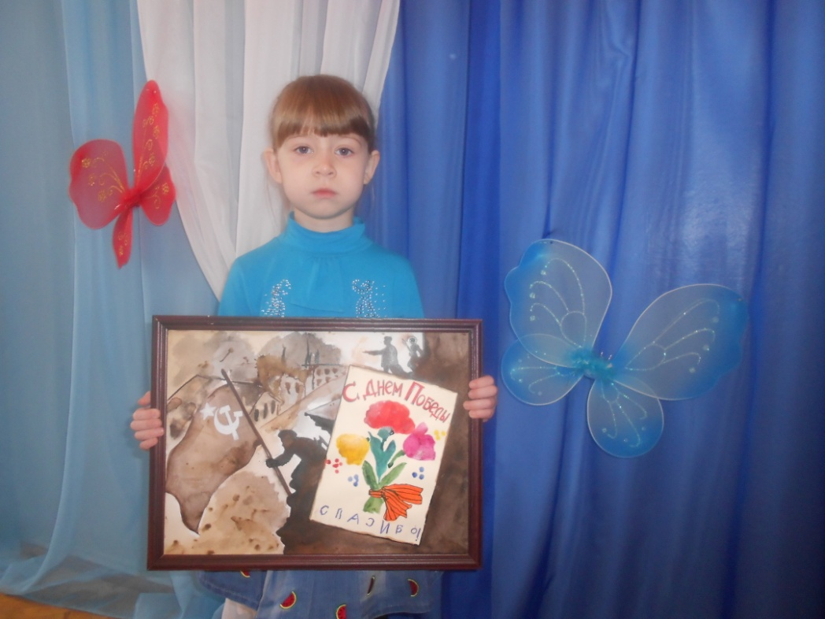
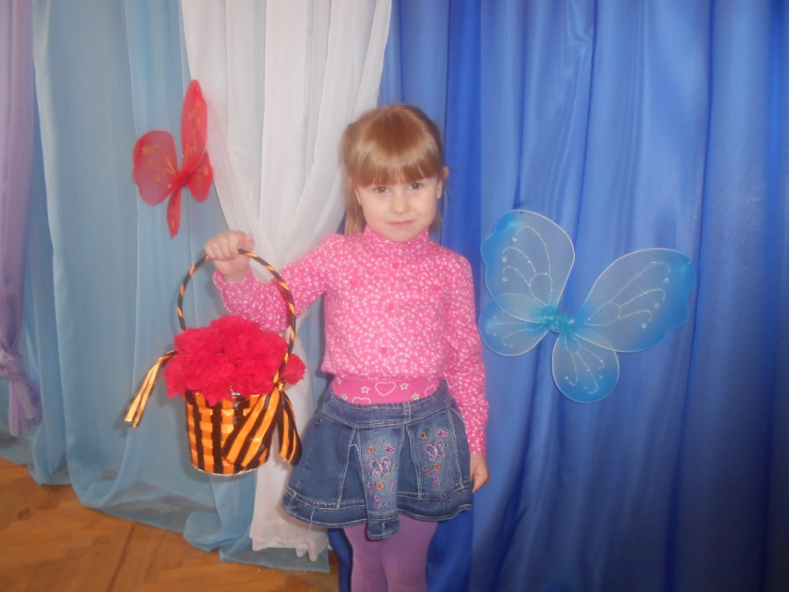
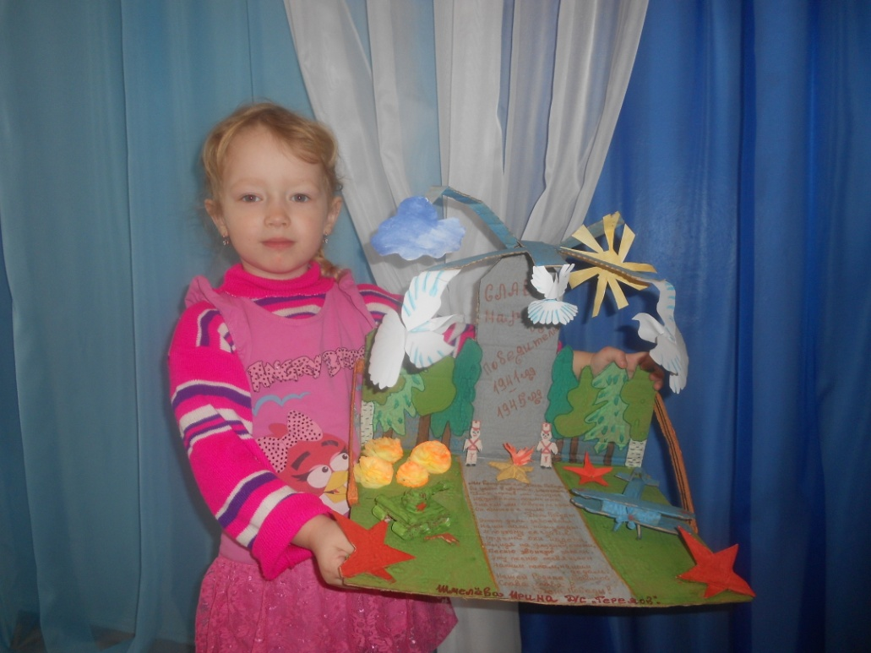
Вовлечение родительской общественности в проектную деятельность.
Окружной выставки – конкурса декоративных искусственных цветов «Цветочная мозаика» номинация «Цветы памяти»

Slide 14
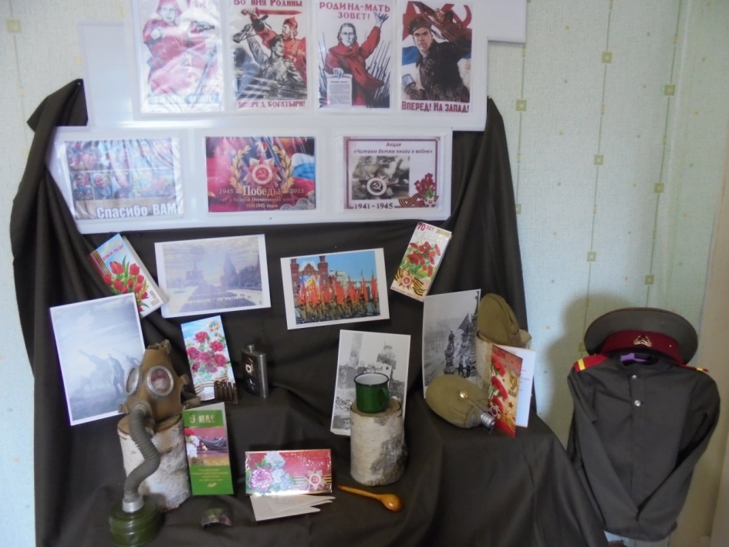
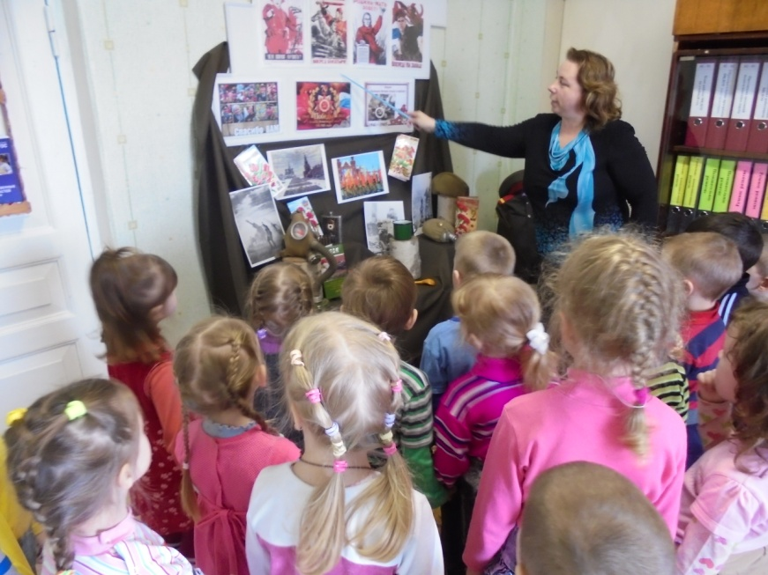
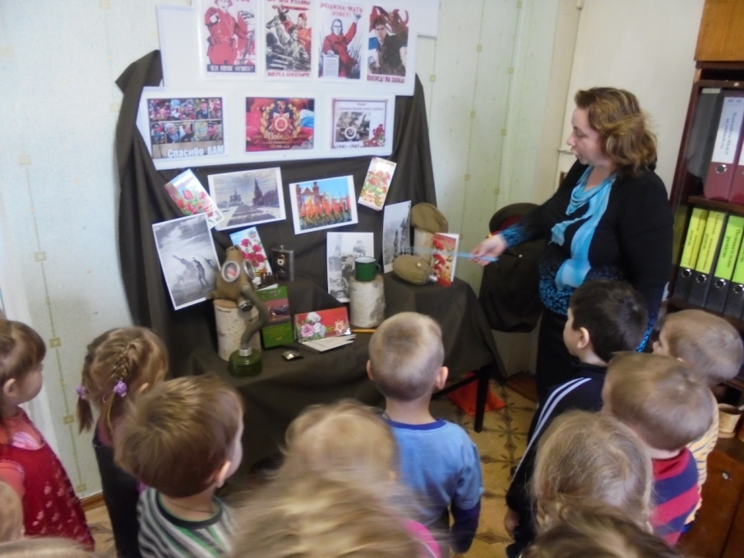
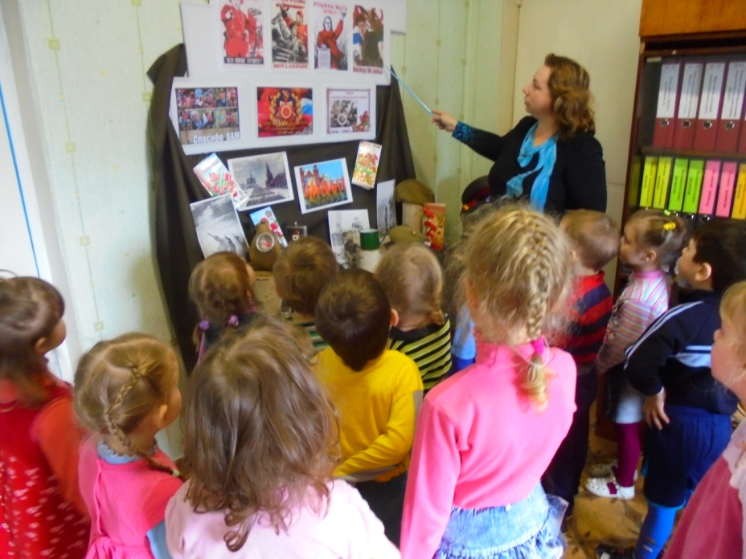
Создание музея в ДОУ
на тему « В память о славных тех годах»

Slide 15
Список используемой литературы и интернет ресурсов.
Основная общеобразовательная программа МБДОУ д/с №2 «Теремок»
Примерная основная общеобразовательная программа дошкольного образования «От рождения до школы» Н.Е. Веракса
Проект «Герои дней воинской славы» авт./сост. А.И. Колобанова, Волгоград, «Учитель» 2013г.
пособие «Проектный метод в деятельности дошкольного учреждения» пособие для руководителей и практических работников дошкольного образовательного учреждения. Автор./сост. : Л.С. Киселёва, Т.А. Данилина, Т.С. Лагода, М.Б. Зуйкова – 3-е изд., испр. и доп. – М.: Аркти, 2005г.
Буре Р.С. «Социально-нравственное воспитание дошкольников» Мозайка – Синтез, 2012г.
Е.И. Шалошова «Методическая работа с кадрами по патриотическому воспитанию в дошкольном образовательном учреждении» Издательство «Скрипторий», 2003г.
Книга для чтения в детском саду и дома. Хрестоматия 4 – 5. Сост. В.В. Гербова, И.П. Ильчук и др., Москва, 2005г.
стихи из сценария «65 – летие великой Победы» журнал «Справочник старшего воспитателя дошкольного учреждения» №4 2010г. Стр. 58
содержание сценария развлечения «День Победы – это наш великий праздник!» журнал «Справочник старшего воспитателя дошкольного учреждения» №5 2011г. Стр. 64
«Песни, опаленные войной» журнал «Справочник старшего воспитателя дошкольного учреждения» №5 2012г. Стр. 69
содержание сценария праздника «День Победы – счастливый, светлый день весны» журнал «Справочник старшего воспитателя дошкольного учреждения» №4 2013г. Стр. 72
к 70 – летию Великой Отечественной Войны посвящается. (знакомство с разными формами работы по ознакомлению дошкольников с данной темой).
Журнал «Дошкольное воспитание» 1, 2015г.

